Slide 1
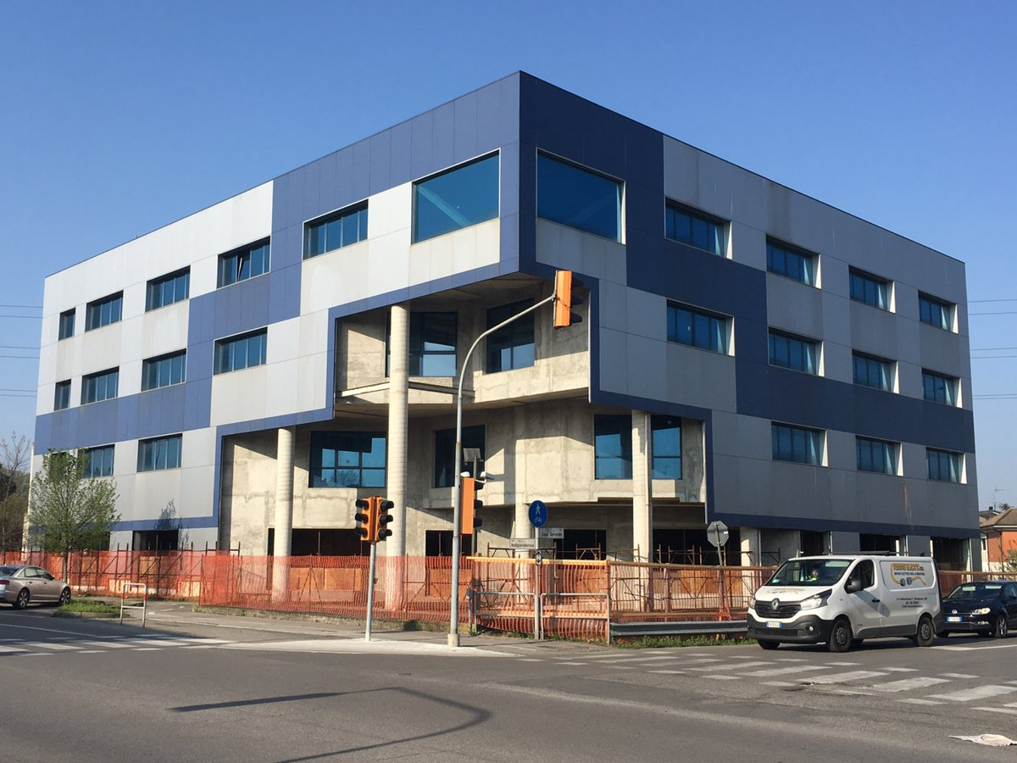
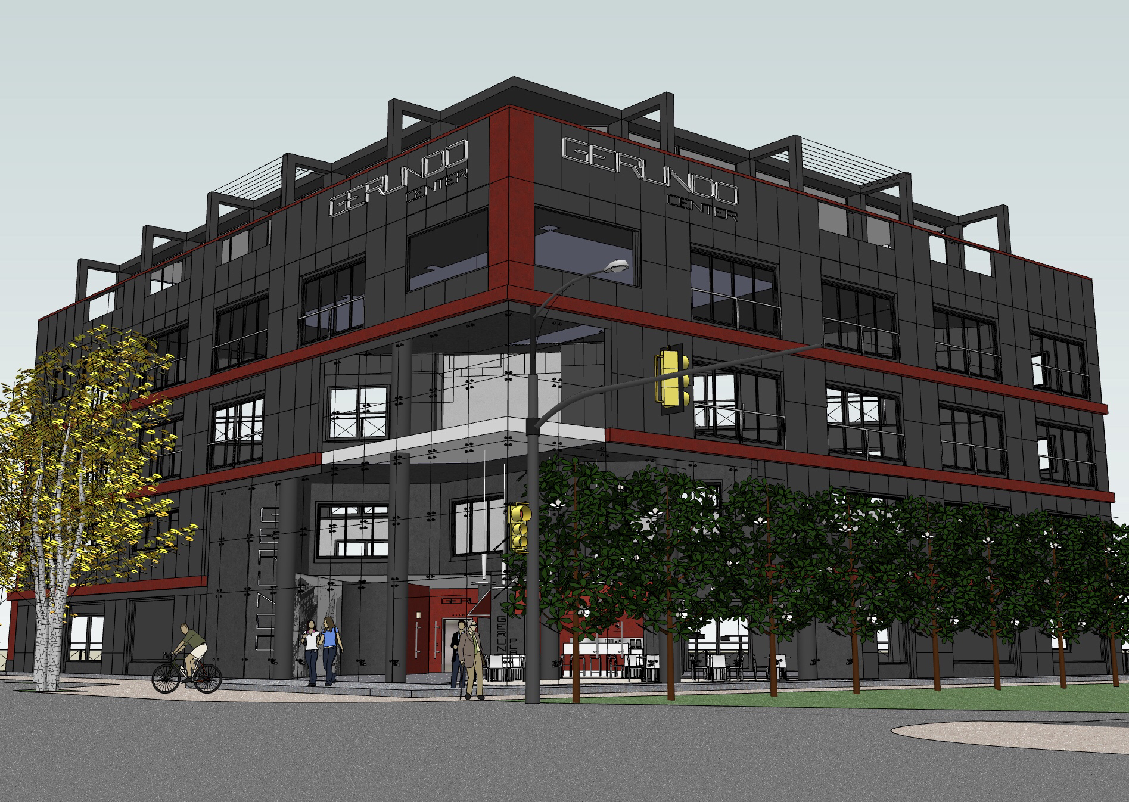
Gerundo Center
Progetto di recupero immobile esistente mai ultimato
Edificio Polifunzionale
CREMA – Via Indipendenza, ang. Via Gerundo

Slide 2
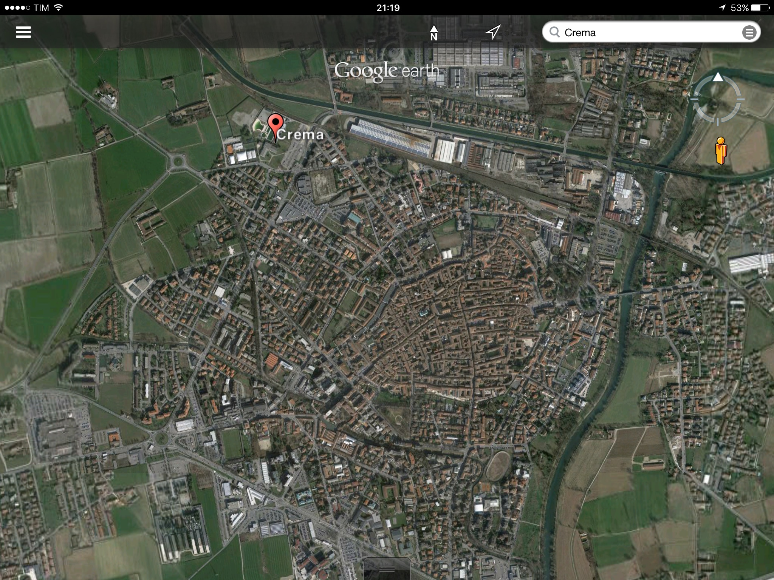
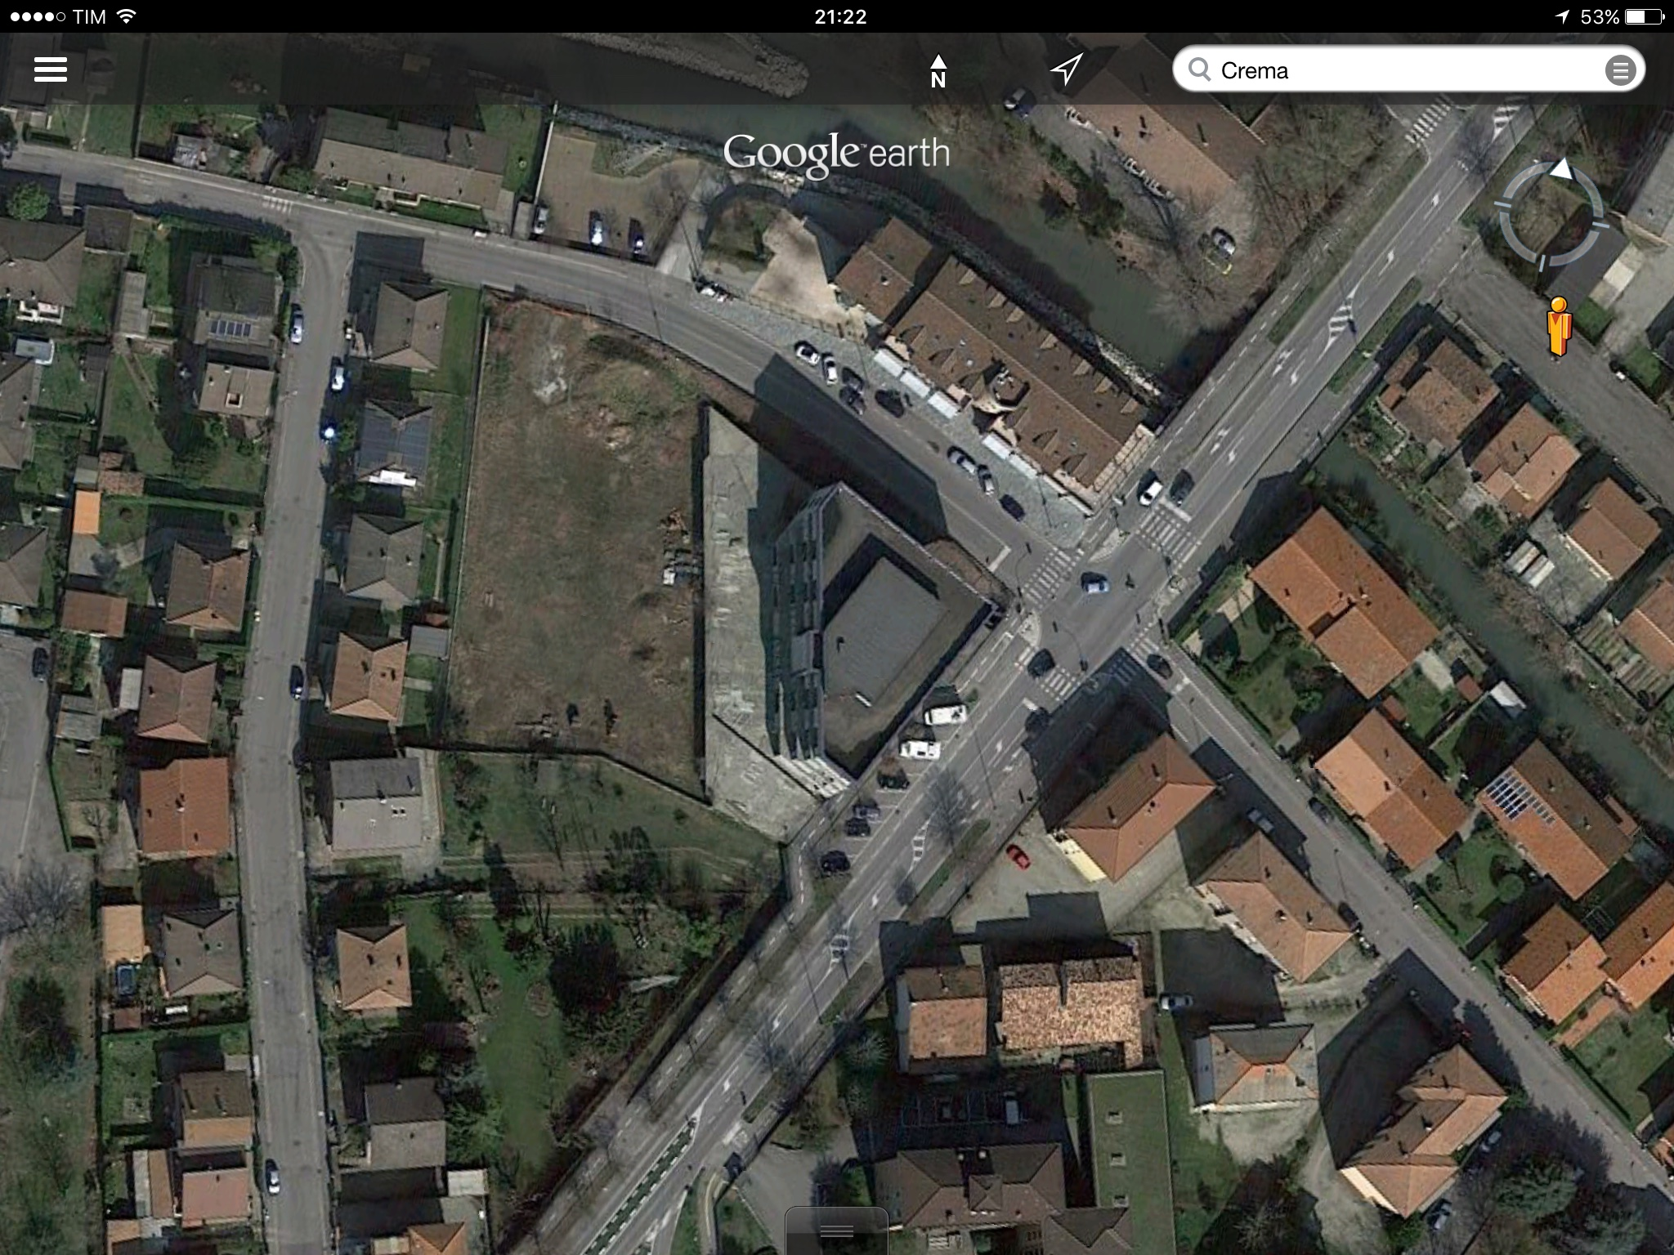
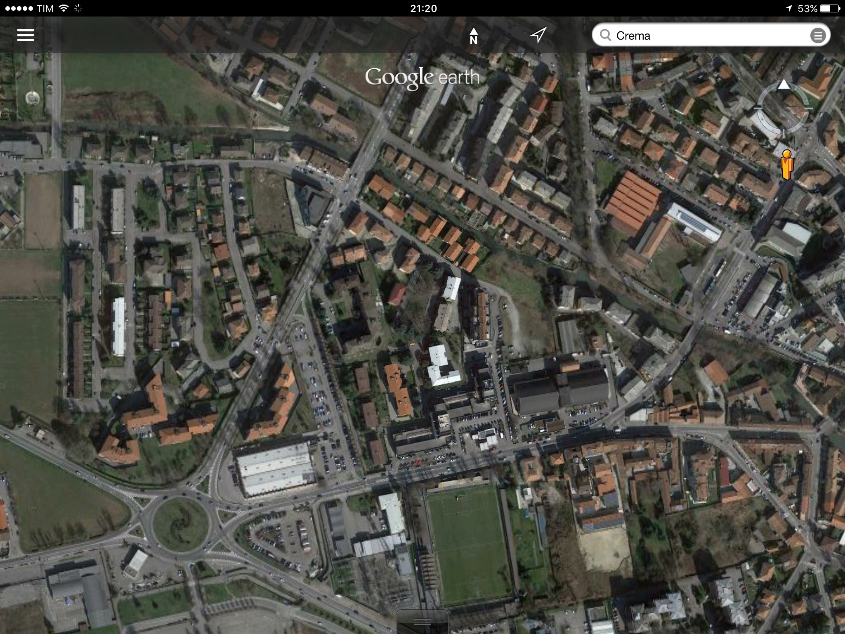





Ubicazione : L’edificio si trova in prossimità del centro storico di Crema in corrispondenza di uno dei principali assi viari della città: Via Indipendenza. Le fermate dei mezzi pubblici si trovano a pochi metri dal lotto rendendo agevole il collegamento con qualsiasi punto della città. Inoltre la vicinanza alla grande rotatoria consente un facile accesso alla struttura anche ai visitatori che giungono da Milano, Lodi, Piacenza, Cremona, Brescia e Bergamo.

Slide 3
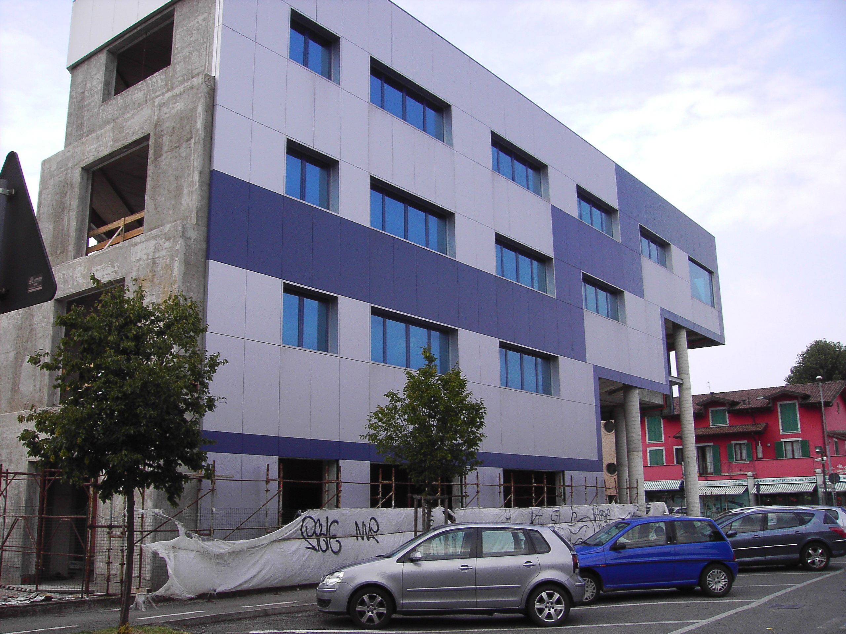
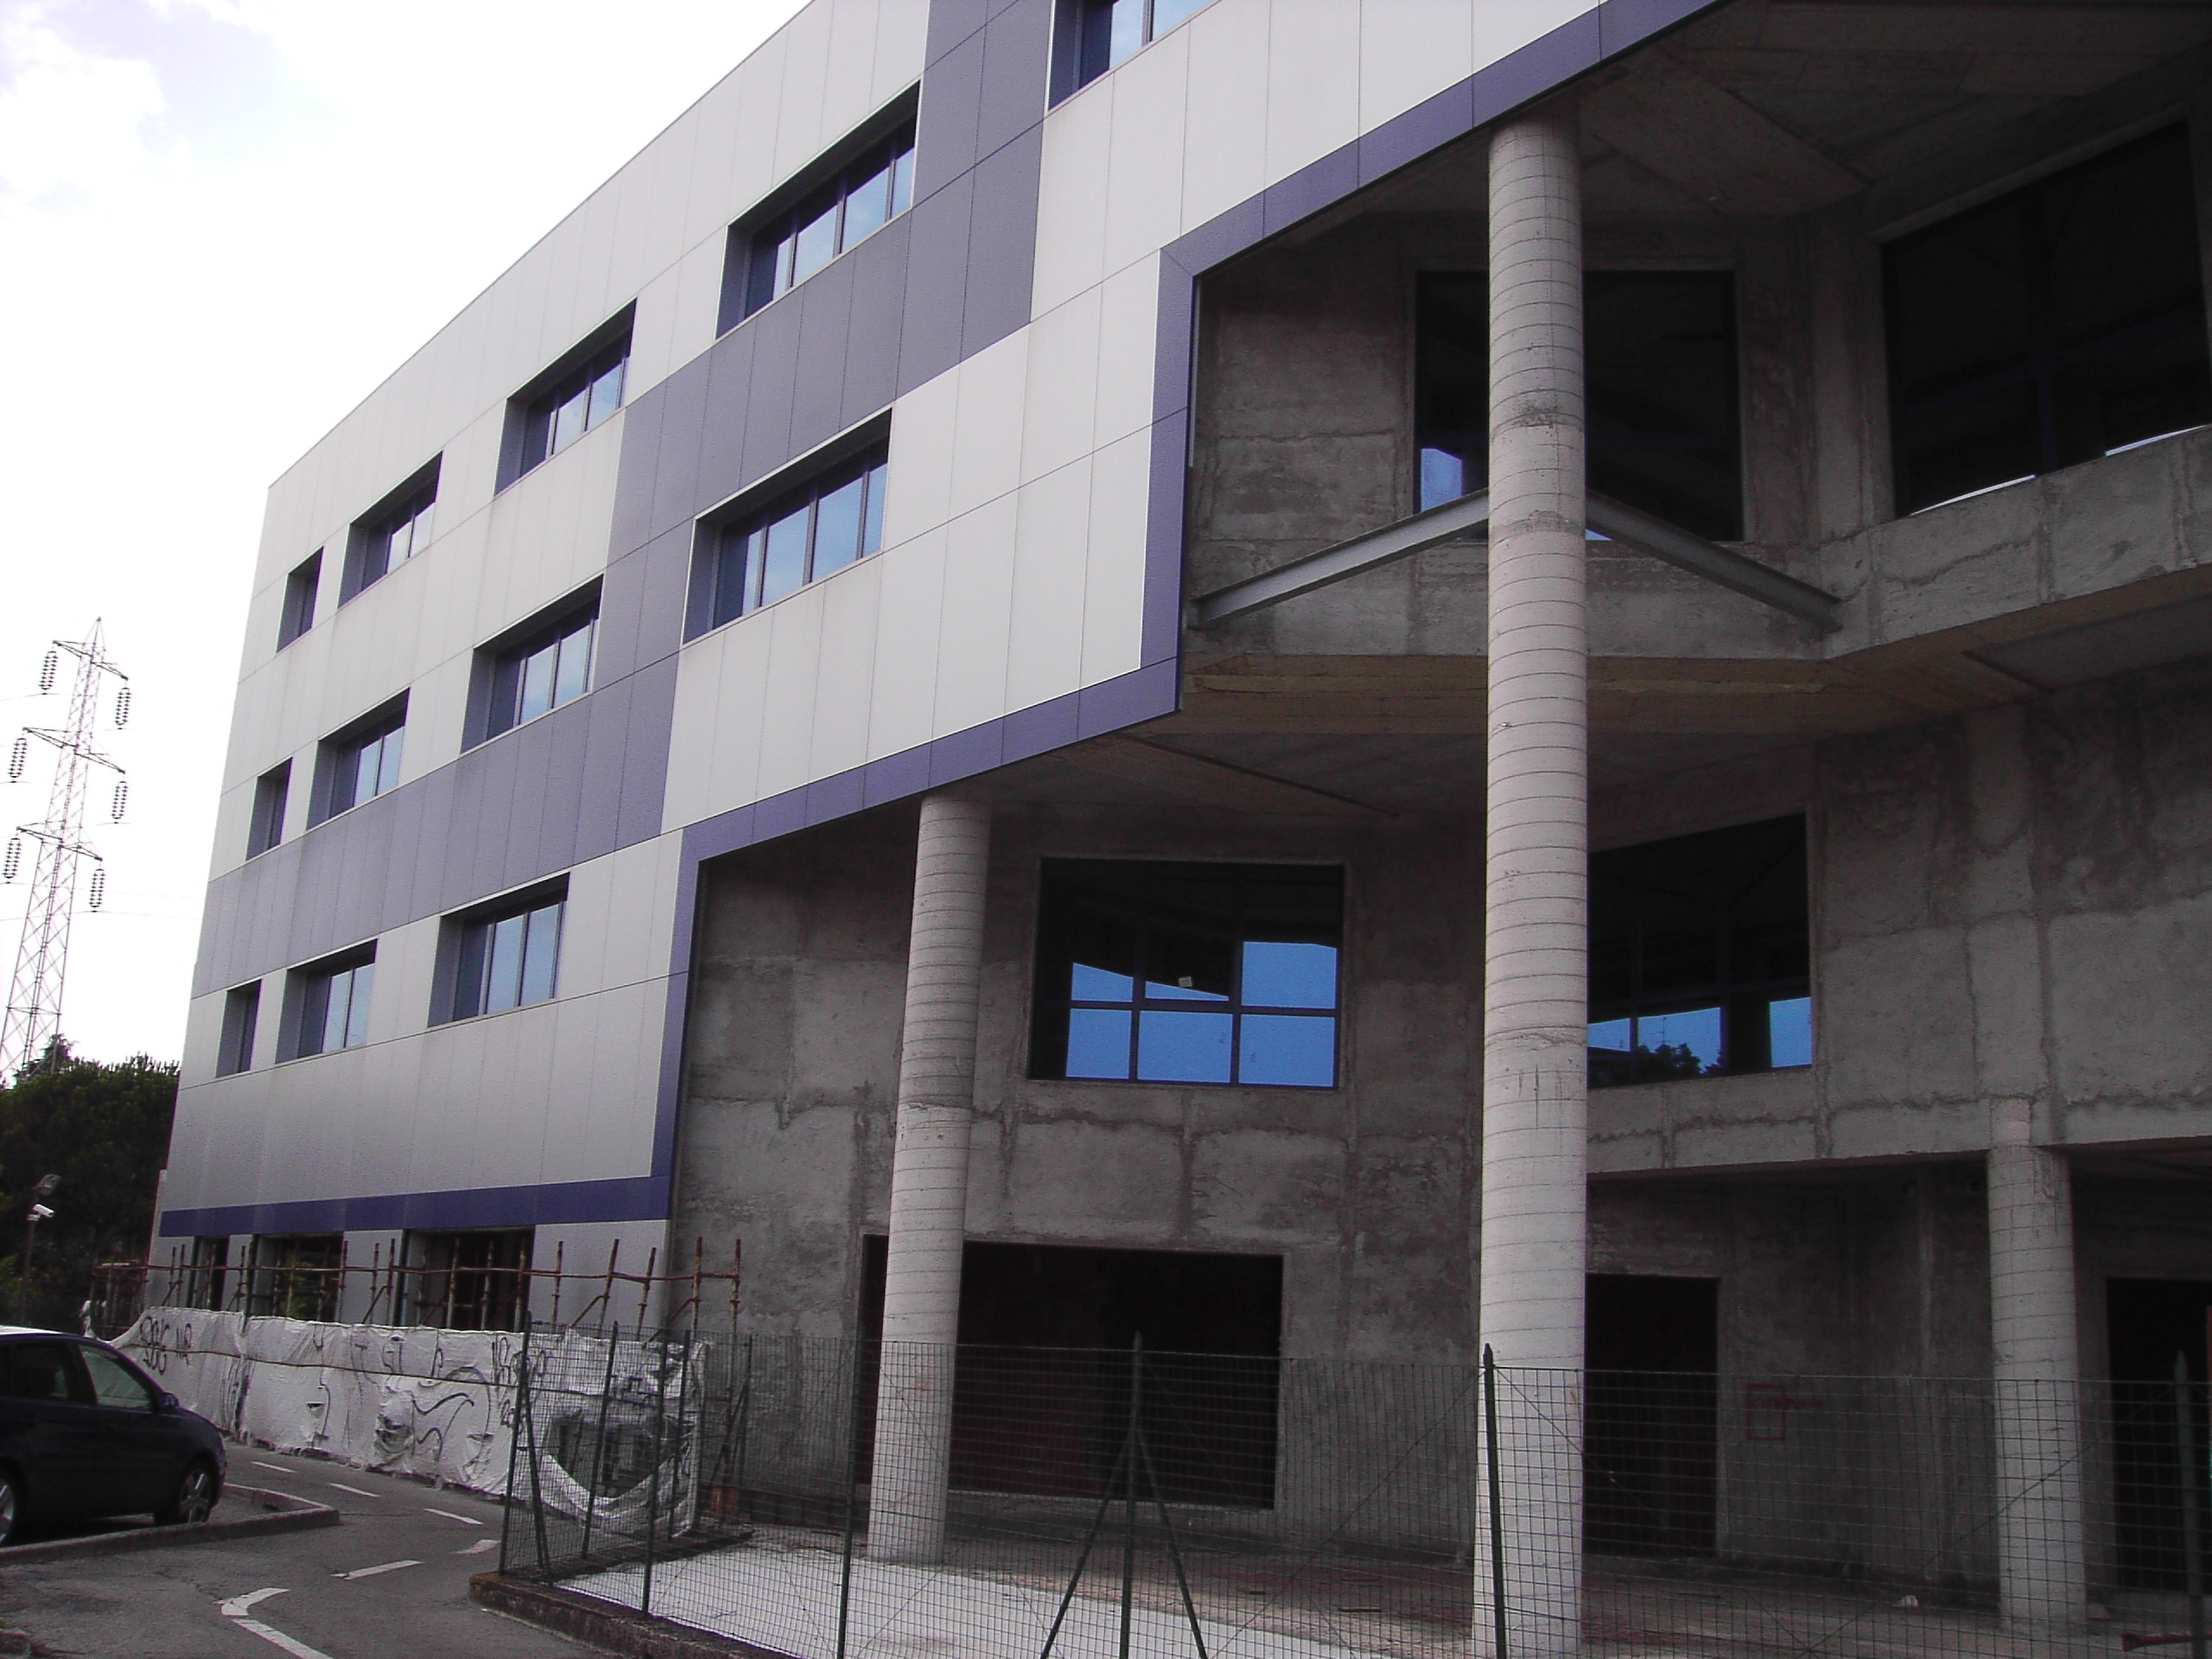
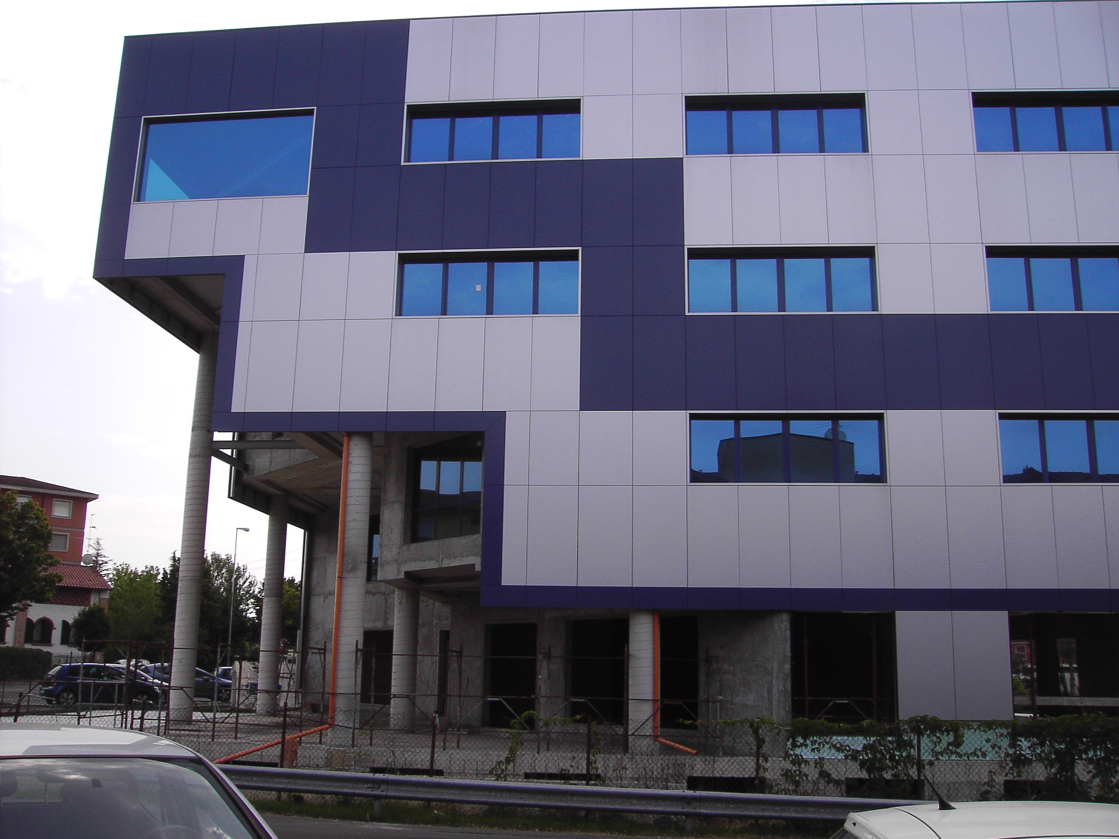
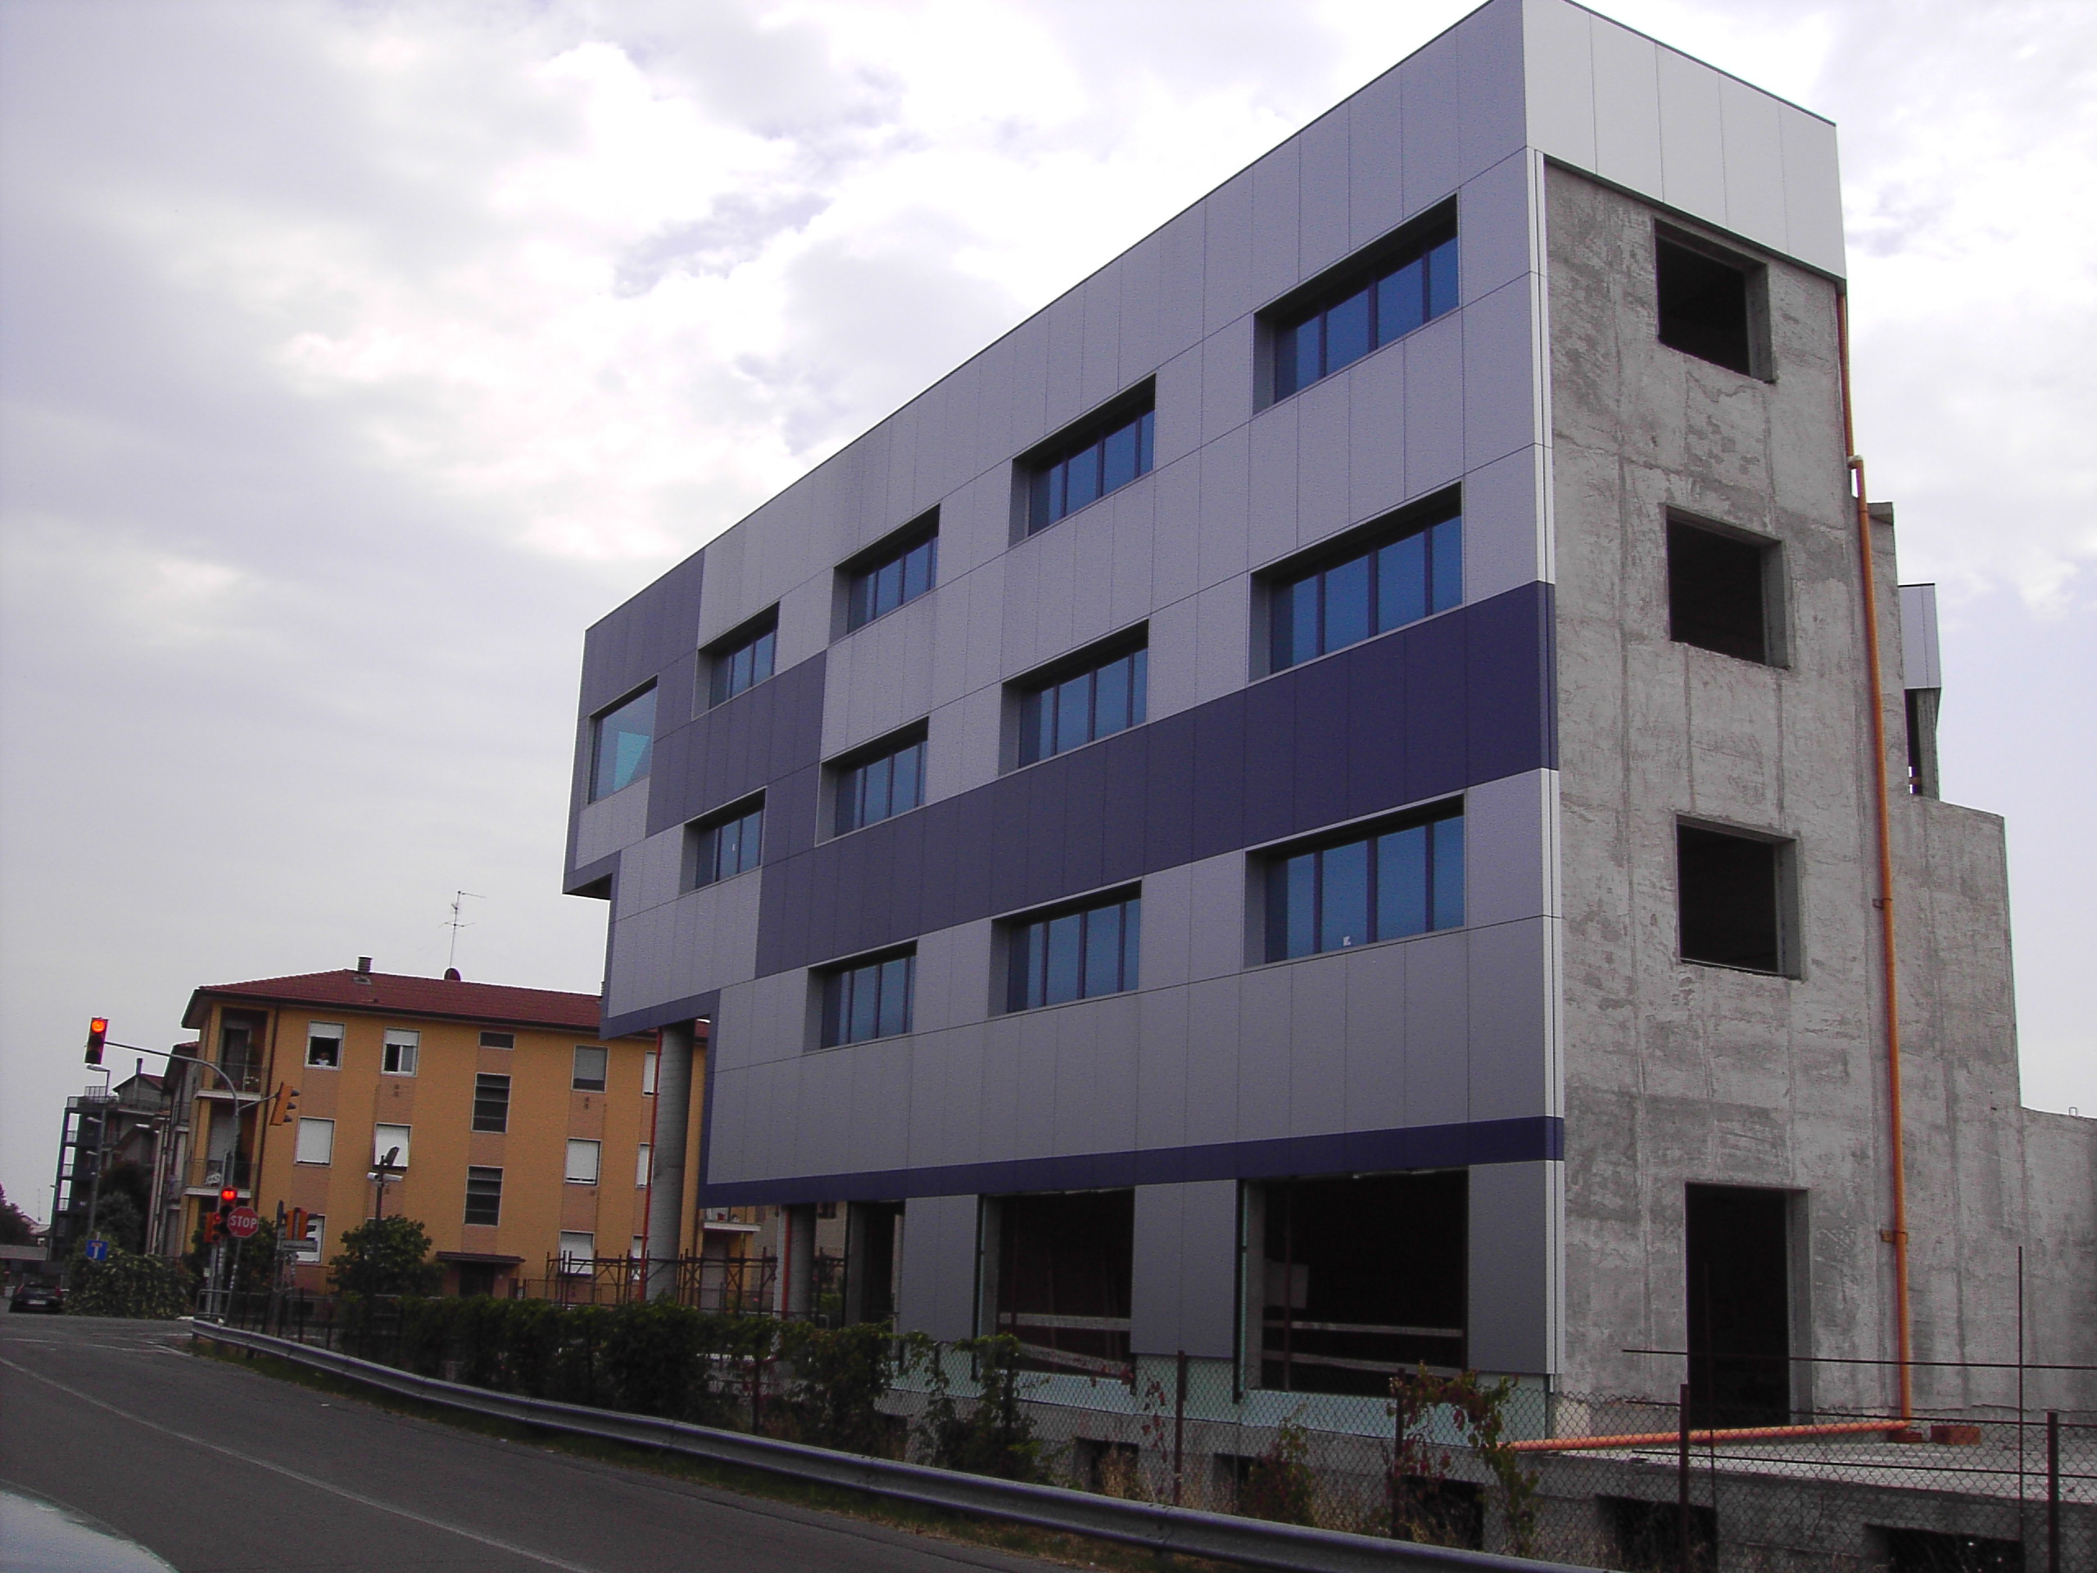
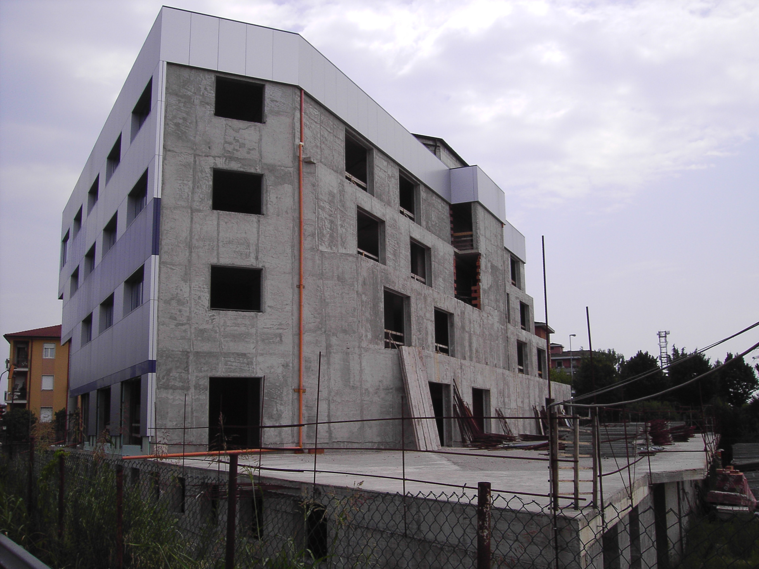
Al momento l’immobile si presenta esternamente con due facciate rivestite da pannelli in alluminio e il rimanente al rustico. I lavori prevedono la sostituzione degli stessi con nuovi serramenti al fine di aumentare la classe energetica dell’edificio. Nonostante il cantiere sia fermo da diversi anni l'edificio si presenta assolutamente sano dal punto di vista strutturale.

Slide 4
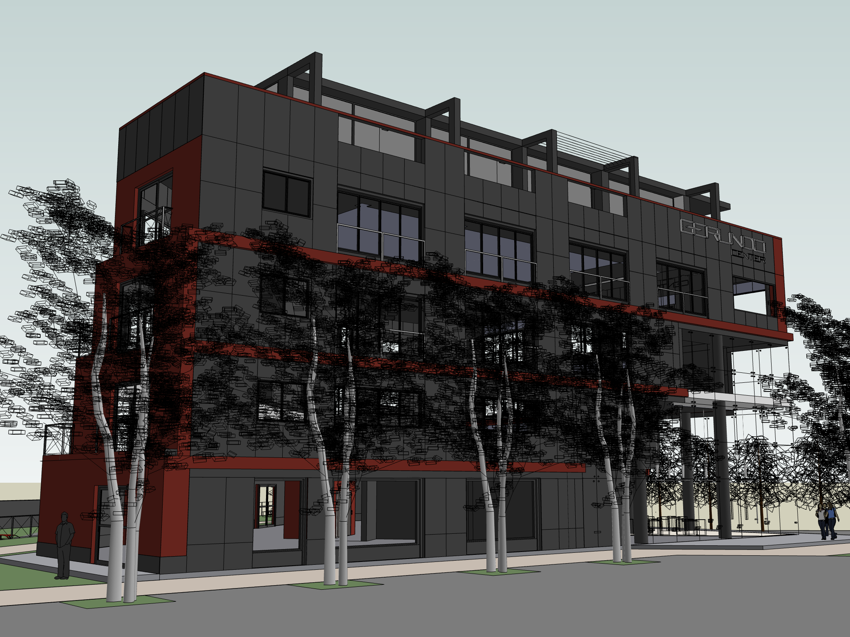
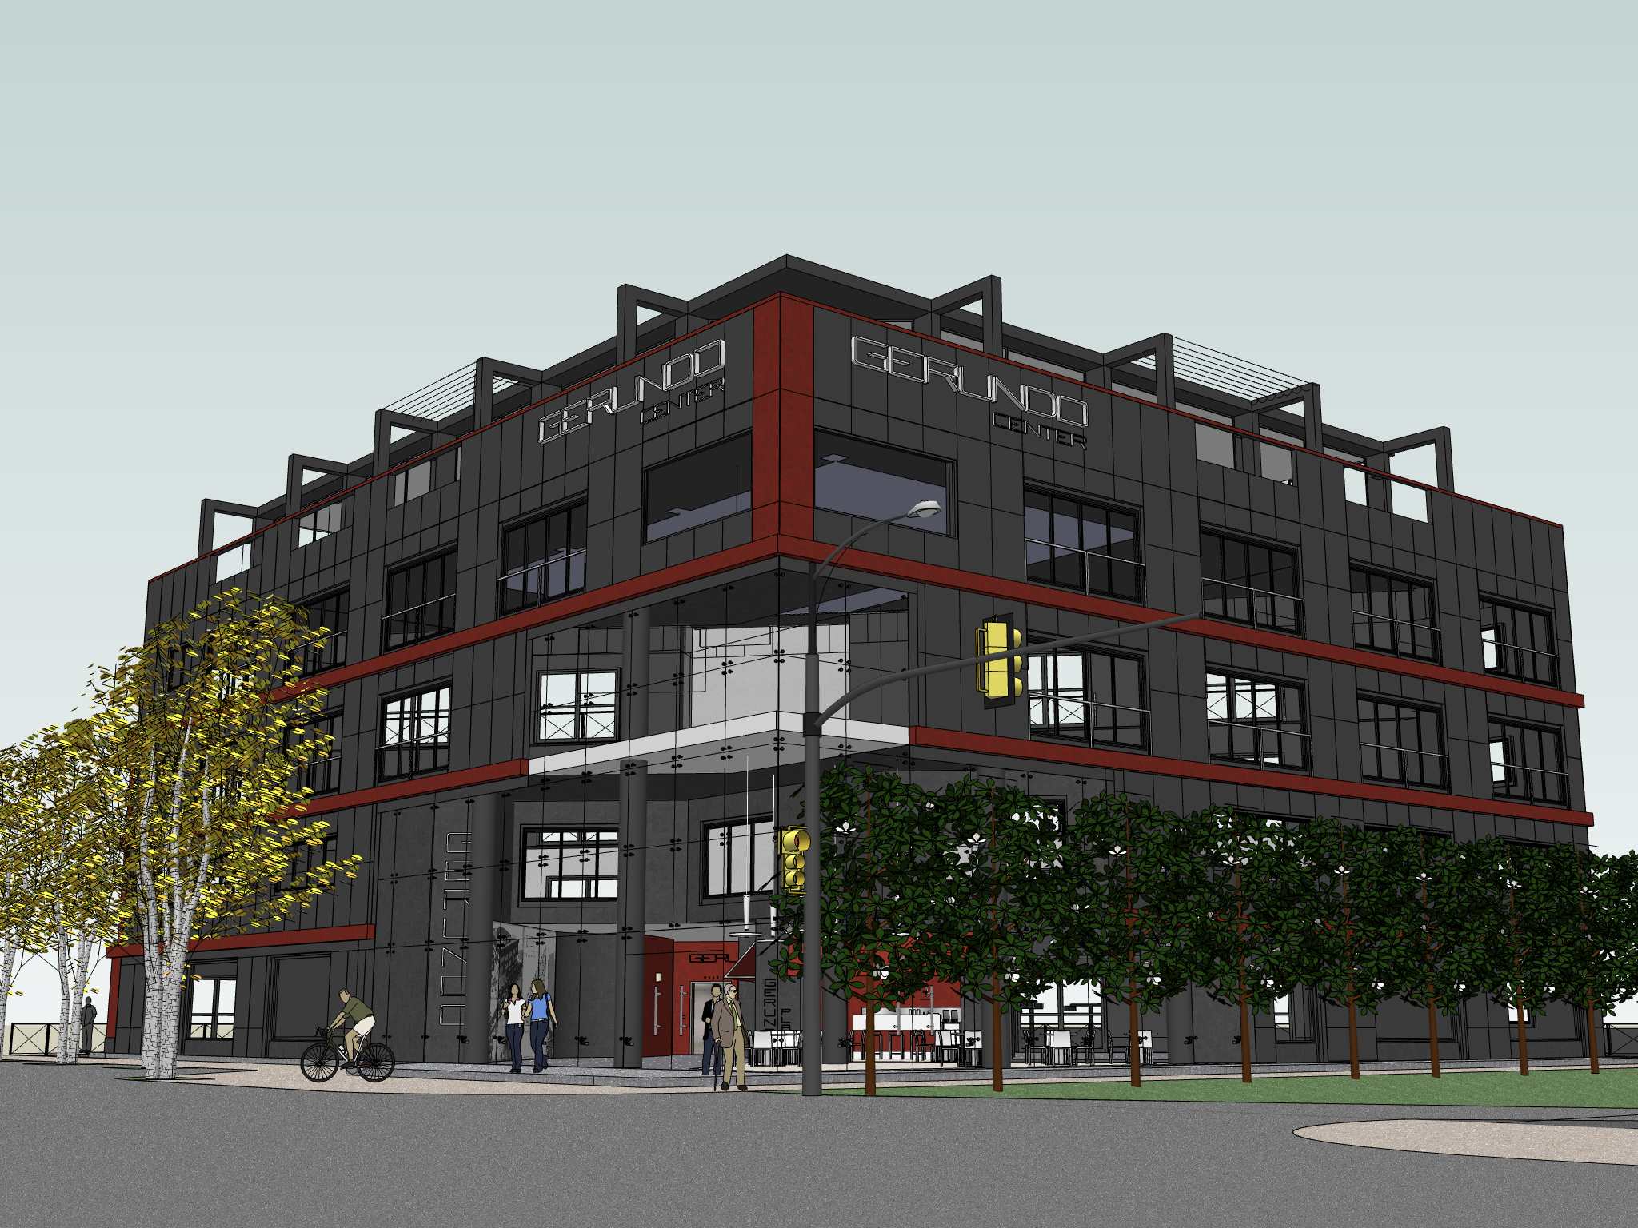
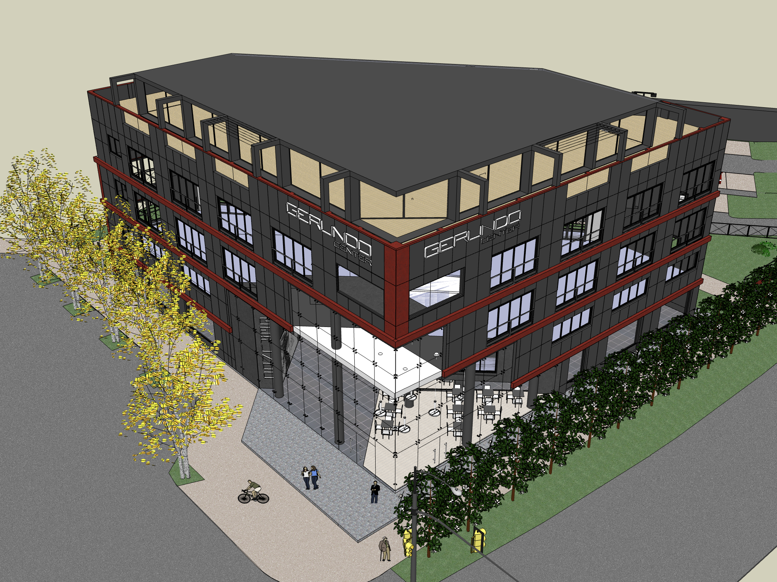
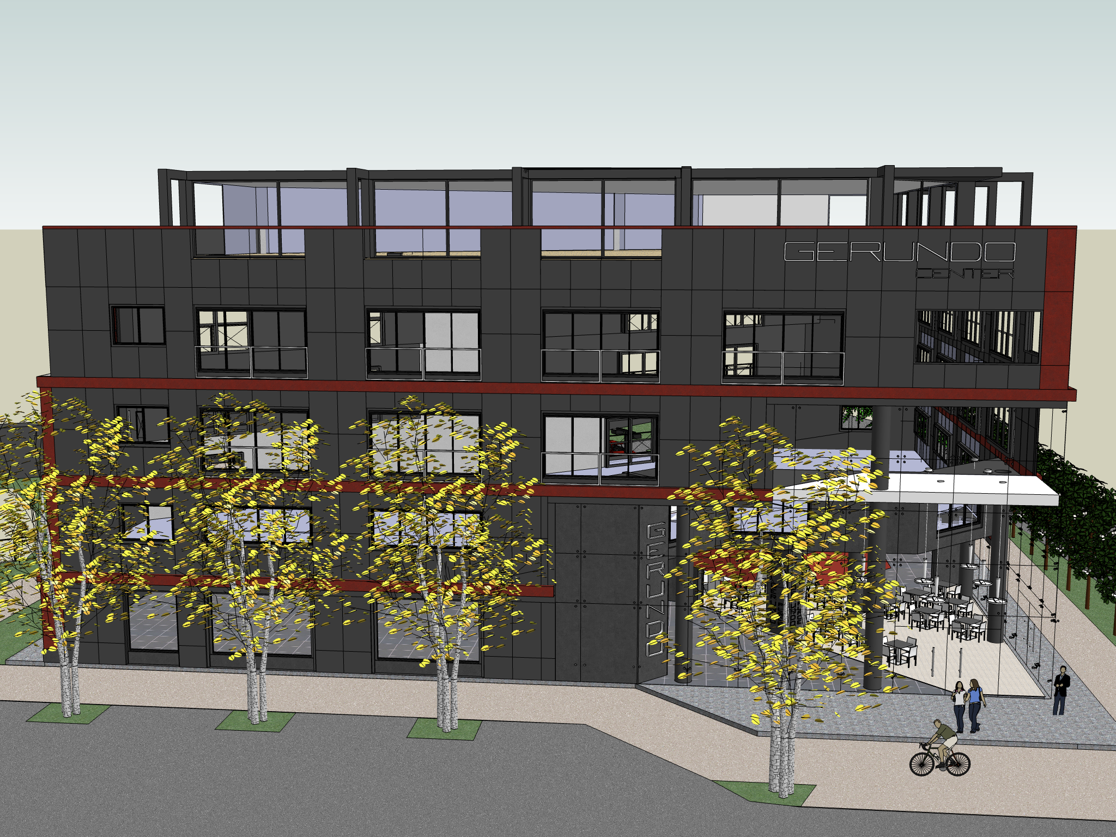

Slide 5
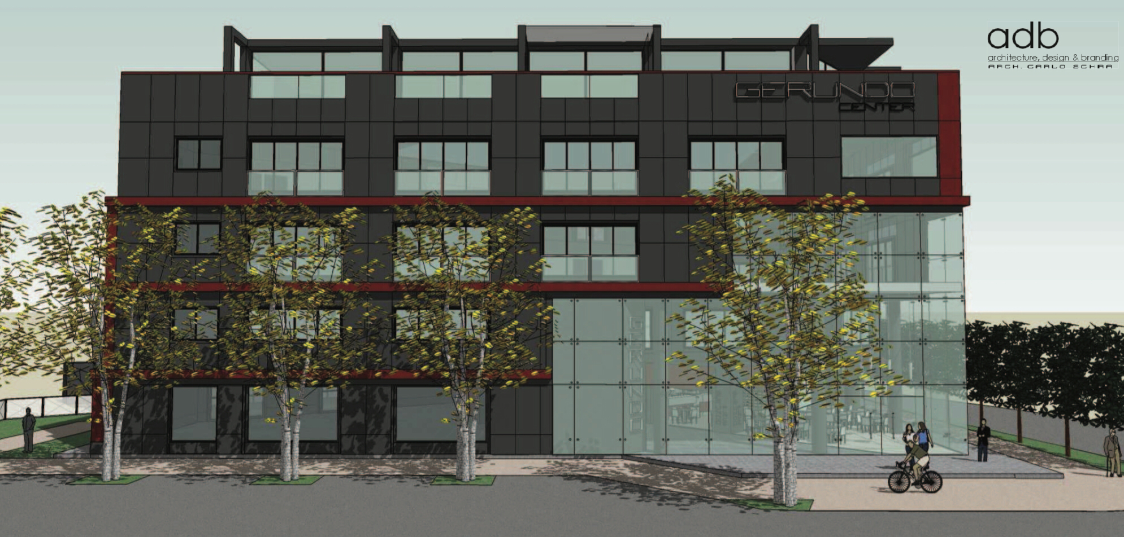

Slide 6
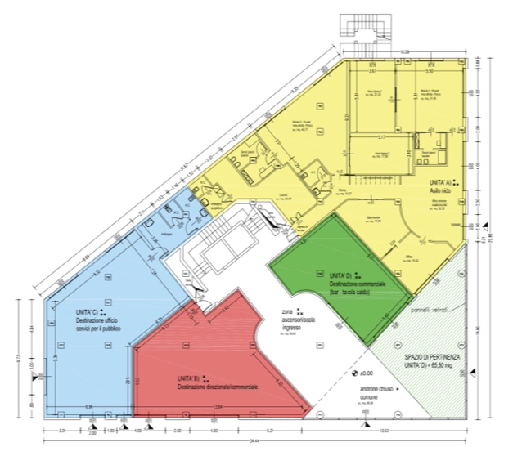
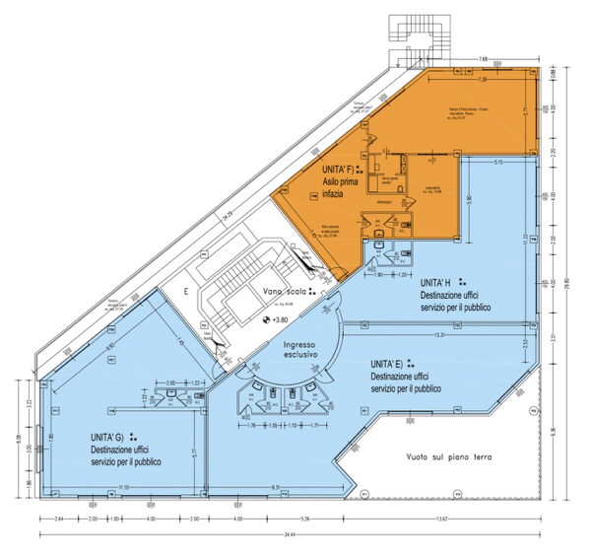
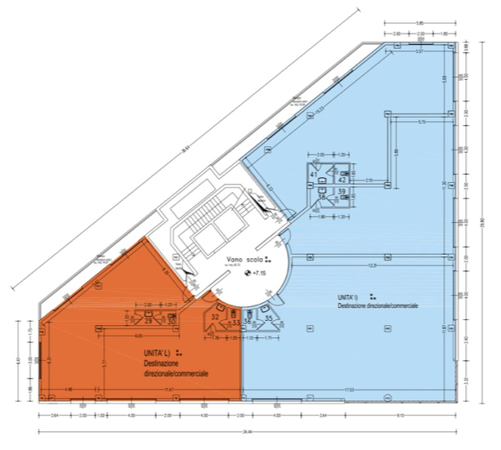
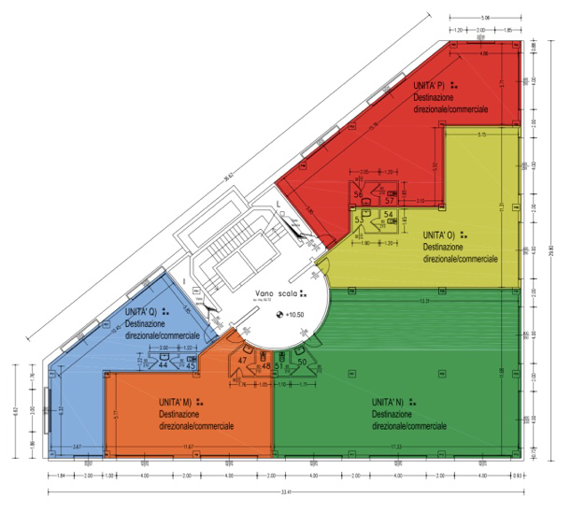





Slide 7
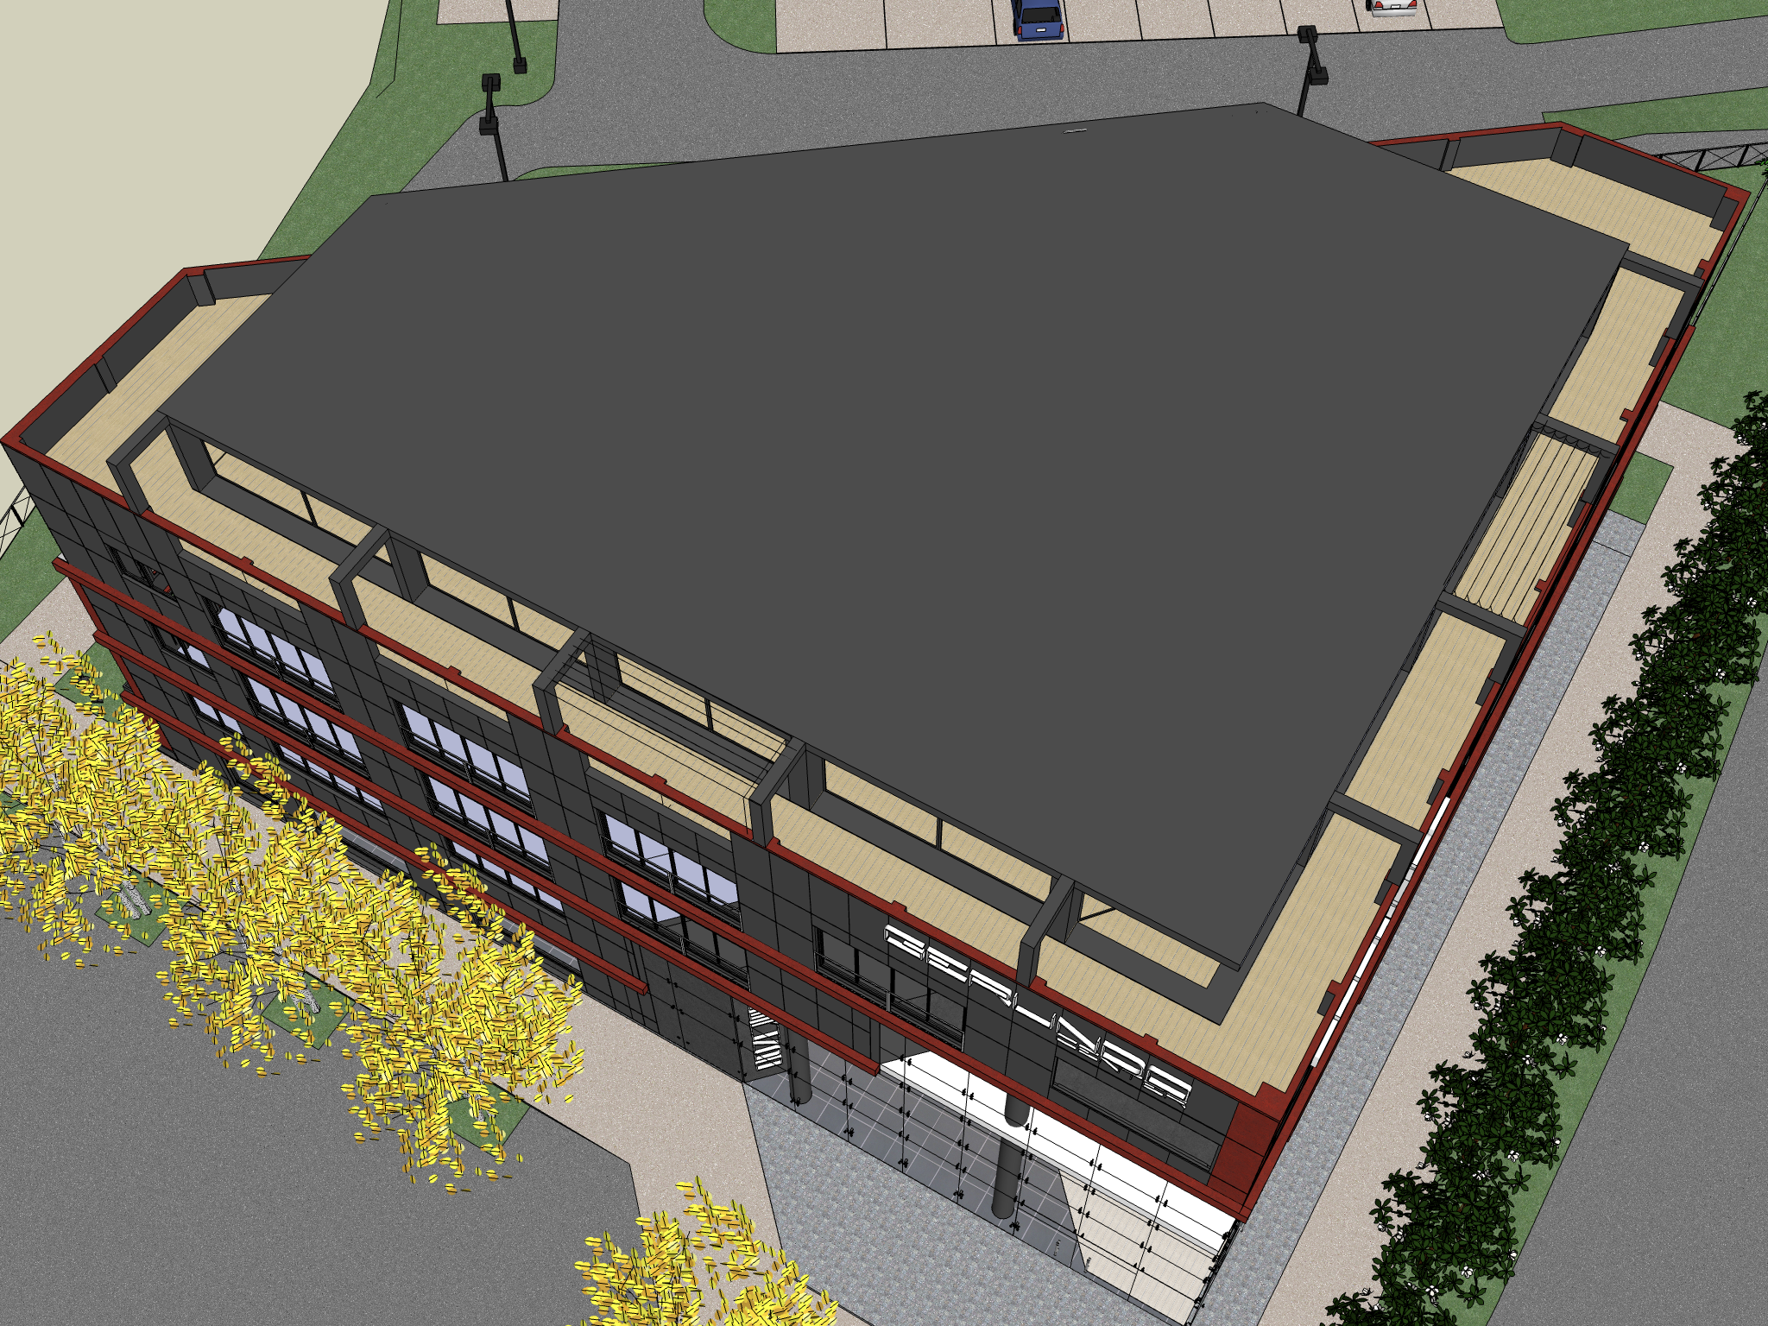
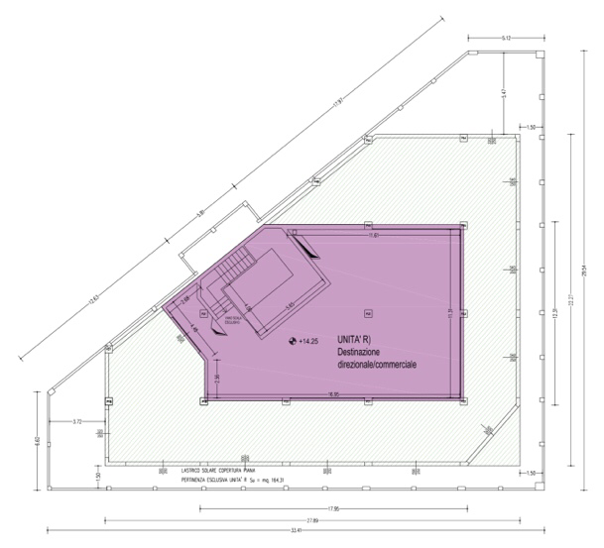


Al Quarto Piano e’ stato chiesto un ampliamento della superficie coperta che passa dai 200mq originari ai 498mq previsti nel nuovo progetto. Si e’ pensato di fare largo uso di superfici vetrate che affacciano sulla terrazza che corre per buona parte del piano. E’ indubbiamente il piano di maggior prestigio, adatto ad una destinazione direzionale e/o di rappresentanza.

